Slide 1
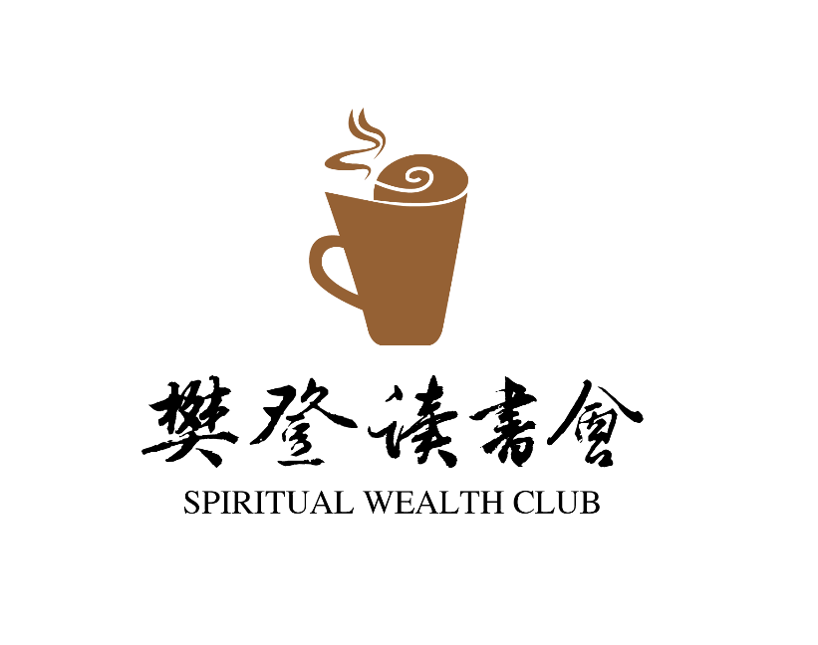
一起读书 一起成长

Slide 2
视觉锤
[美]劳拉 里斯 著

Slide 3
我的读后感
有没有发现你的企业经营多年享有一定的企业知名度，却收不到品牌带来的太大价值？或者，你正在创立一家公司，却苦于找不到让产品深植顾客心中的办法？如果答案是肯定的。那么你需要赶快读一下这本书。
《视觉锤》正是为你的品牌提供各种解决方案的全方位“定位”读本。试着重新关注一下自己的品牌。你的品牌有视觉锤吗？视觉具备情感的力量使得记忆长时间存在于心智中，这是文字或者声音所不具备的。

Slide 4
我的读后感
你不一定能说出拼写出他们的名字，但你一看到他们就知道他们是谁：麦当劳的金色拱门、星巴克的绿色小人、KFC的白胡子爷爷桑德斯上校、劳斯莱斯汽车的前栅、万宝路的牛仔等等。
企业需要强大的品牌，品牌需要的是能够强化其语言定位概念的视觉。“定位”是一个语言概念，是钉子，将定位这个钉子钉入顾客心智的工具就是“视觉锤”。想要取得成功，你不得不重视你的“视觉锤”。本书提供了十把好用的视觉锤，你完全可以对照使用。

Slide 5
锤子：惊人的力量
你的品牌有视觉锤吗？
许多的企业家眼里，视觉都被归入战术范畴长期不被重视。你的品牌有视觉锤吗？或者它有一个没有实际意义、像画谜一样的商标？或者说，它任何视觉上的元素都没有？更糟糕的是，大多数人都不清楚设计一个视觉锤和设计一个商标有何区别？视觉优先文字的优势是，无需翻译就可以跨越国家的界限，在世界各地传播。强有力的视觉锤是尤其具有价值的资产。视觉锤并不仅仅是重复你的品牌名，它将一个特定的字眼钉入顾客的心智。

Slide 6
事实上：
几乎每个品牌都有一个商标，但很少有品牌具备视觉锤，几乎所有的商标都是画符。
它们被认知代表品牌名的符号但基本上都没有传达除此之外的其他信息。犯错的百事可乐公司：百事管理层认为视觉锤并无意义，不过是美化后的商标而已。因此，总是花大量的时间和资金去完善商标，在2010年百事推出了新商标，方案共耗资1.54亿美元。有多少消费者知道百事的新标语呢？新“笑脸”商标又传达了什么信息呢？什么也没有。它就是一个代替品牌名的画符而已。

Slide 7
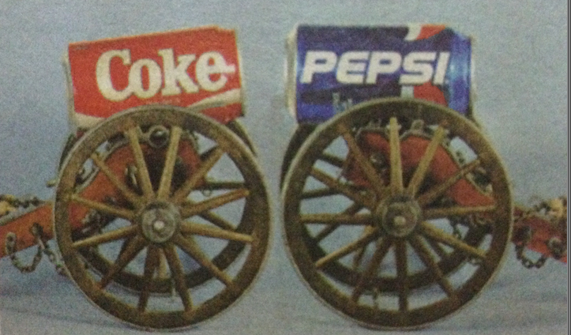
可口可乐的瓶子：与百事不同。
同在2010年，可口可乐在美国市场上花费了2.67亿美元为可口可乐品牌打广告。它的广告是什么？享受，永恒，这就是可口可乐？99%的美国大众没有记住，但大多数人记住了可口可乐的瓶子。虽然，重达6.5盎司的玻璃瓶包装销量很差，但可口可乐没有放弃，
他们聪明的将“瓶子”印在了罐子、纸杯或是塑料瓶上！这是多么聪明的做法。可口可乐品牌被估值705亿美元，视觉锤是成就它成为世界上最具价值品牌的一个原因。

Slide 8
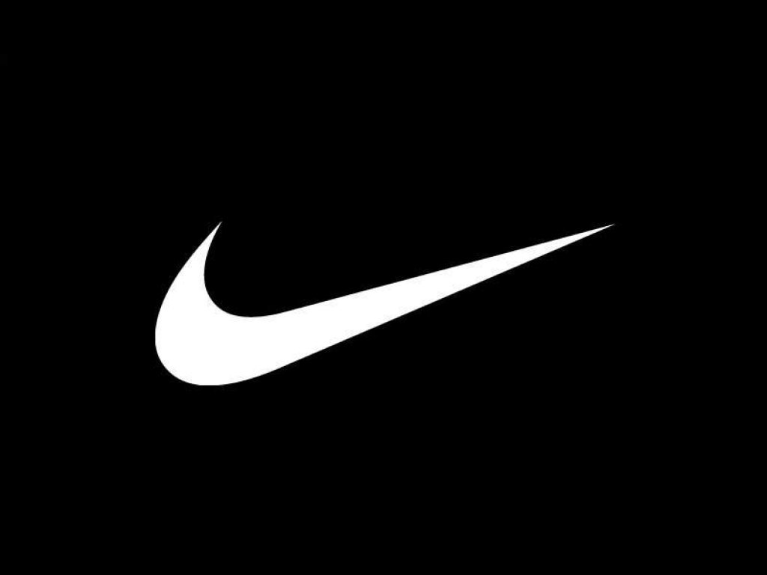
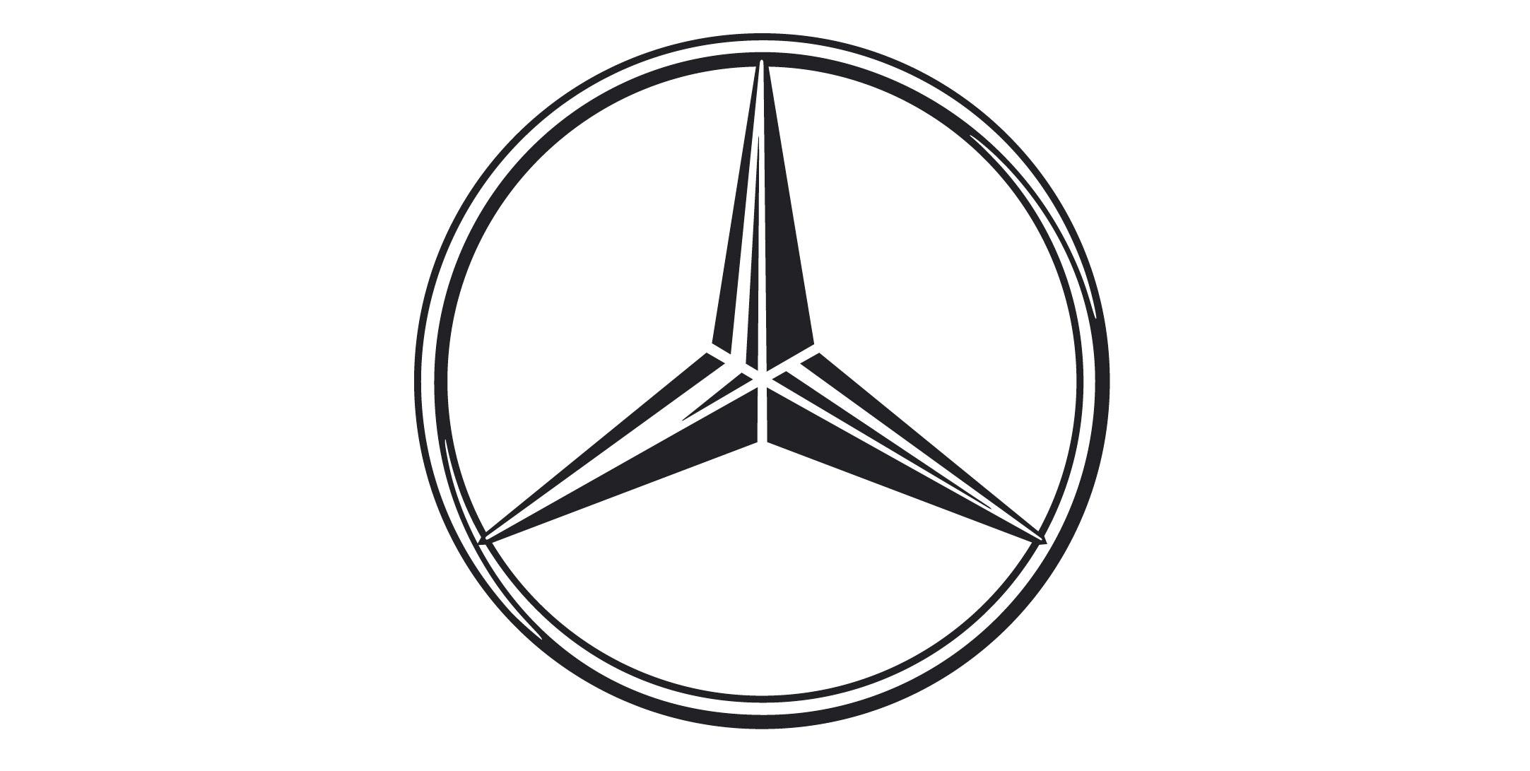
耐克的对钩：耐克简洁的钩子就是一个强有力的视觉锤。
阿迪达斯、锐步和耐克有什么区别？
耐克的钩子传达的并非“耐克”这个品牌名，而是“领先地位”。钩子将耐克的领先地位植入到了顾客的心里。类似的还有“具有声望”的汽车奔驰三角星。

Slide 9
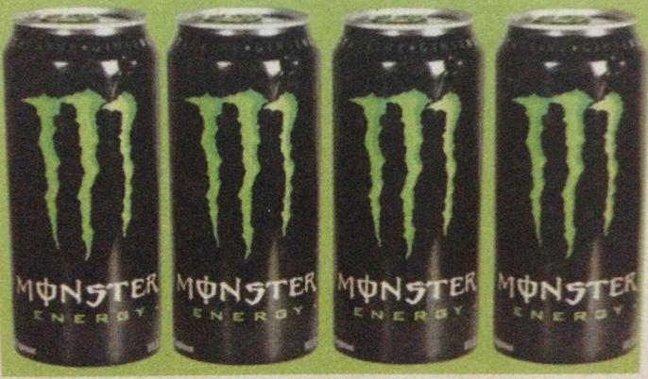
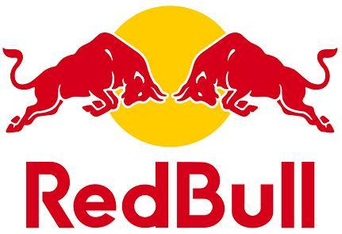
红牛：是能量饮料这个新品类的领先者，但“两头公牛和一个太阳”这样的组合是个虚弱的锤子，这样的领先地位很快就被“怪兽”这个品牌赶超。“M”爪印简洁有效的传达了“力量”“危险”的信息，这个视觉锤很快就被消费者记住，成为该品类的第二大品牌。

Slide 10
钉子：终极目标
品牌需要两样东西，视觉锤和语言的钉子，
首要的是钉子，并需要不断重复。
这也能说明尽管有许多例子证明真正的力量来源于视觉，但营销界人士仍在文字上下功夫。因为运用视觉锤虽在建立品牌时是个有效的方法，但不是目标。营销的终极目标是语言的钉子，即“在顾客心智中占据一个字眼。”这还不够，钉子深植人心的方法有三个原则：重复，重复，重复。

Slide 11
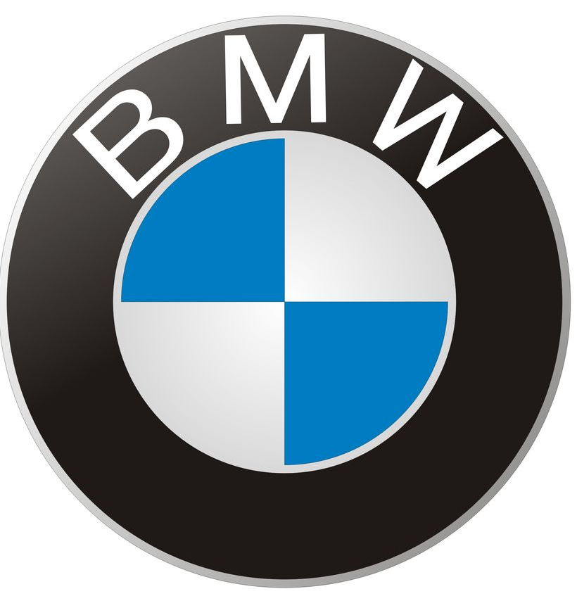
宝马“终极座驾”：宝马占据了“驾驶”这个字眼，使得它从默默无闻成为全球最畅销的豪华汽车品牌。
它的视觉锤就是长期投放的一系列电视广告。这并非一蹴而就，用视觉锤捶打的语言钉子，宝马重复了几十年。“终极座驾”这一语言钉子启动于1975年，到了1993年，宝马才成为最畅销的欧洲进口豪华车。宝马也会犯错误，近期它试图笼络更多的消费者，于是它的钉子变成了“快乐”。这是多么愚蠢的的错误，如果你想面面俱到，顾客就什么也记不住。

Slide 12
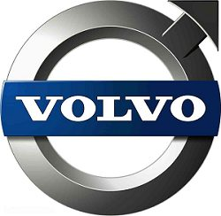
愚蠢的沃尔沃：选择一个品牌最重要的特性做钉子并将它转化成一个奏效的视觉锤，这样的特性才算选择正确。
起初，它锁定了“安全”作为语言钉子，并用戏剧性的碰撞测试电视专题节目将这个概念植入顾客心智，不断的重复使得沃尔沃从1970年开始的23年间几乎每年都是美国市场上最畅销的欧洲豪华汽车。可近20年，它却忘记了“安全”口号，语言钉子一改再改。更悲惨的是连碰撞测试的视觉锤也没有了。放弃了一个成功的视觉锤，品牌受挫伤成为必然。

Slide 13
经典的万宝路：万宝路有两个经典，一个是他“牛仔”的视觉锤。一个是他“男子气概香烟”的语言钉子。还有什么能比牛仔更能体现男子气概呢？自1953年进入市场后，千锤百炼的万宝路成了全世界销量最大的香烟。
失败的百威和雪佛兰：百威啤酒曾在1995年美国橄榄球超级杯上有一个大放异彩的广告：三只青蛙蹲在夜晚沼泽地里，有节奏地叫着“百威，百威”。虽然这是赤裸裸的重复。可是天哪，语言的钉子在哪儿呢？同样犯错的还有雪佛兰，它的口号是“深沉行者”。购买雪佛兰汽车的顾客，谁会仔细考虑买雪佛兰的动机是什么呢？这样宽泛、抽象的口号远不如“驾驶”和“安全”这样精准的钉子更吸引人。看来，语言的钉子要被细化到最实际的表述才更容易被记住和接受。

Slide 14
锤子1：形状，简单的就是最好的
寻找可行视觉锤时，简单是指导原则。能被绝大多数人识别的独特形状并不多，更令人沮丧的是，相对简单的形状（方形、圆形、箭头、三角形、钩形、太阳、星星等）很多也都已经被既有品牌使用了，这些简单的形状实际上已经变成了无用的视觉锤。（比如汰渍的“靶子”锤，就使它成为这个新品类中的第一个品牌。）

Slide 15
既然如此，我们该怎么办？
有一个机会，却常常被我们忽视。
那就是将你的视觉锤用语言表述出来，比如可口可乐的“曲线瓶”、奔驰的“三角星”、耐克的“钩子”，为视觉锤取一个名字可以强化其独特性。麦当劳的首字母“M”是其商标，给这个商标取一个名字“金色拱门”就比仅仅是符号又前进了一步，把“M”变成了有效地视觉锤。麦当劳在快餐业的领先地位被视觉化了。

Slide 16
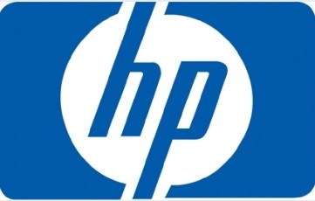
常言道成功的故事都是相似的，失败的故事却各有各的曲折。
看看下面这些失败的例子：
使用品牌名的首字母作为商标。惠普的HP、通用电气的GE、Ally银行的A。但实际上，首字母仅仅是这些名字本身的速记符号，它们并没有在顾客心智中钉入任何的语言钉子。

Slide 17
H&R Block的绿方块。全美领先的所得税服务公司H&R Block用了一个绿色方块作为商标。没有比这个更糟糕的了。管理层的意思是名字是block（方块），就用方形，美国纸币是绿色，那就用绿色。可顾客所想是，这就是一个无趣、绿色、没什么意义的方形。block的英文意思就是“不再状态”，这简直雪上加霜 。
Gap的蓝色方块。蓝色的方块中间有块白色的品牌名。单一枯燥让人记不住。这么那盖普应该怎么做？既然通常的做法是将“视觉语言化”，那么为何不试试“语言视觉化”？Gap的长期语言钉子是“Fall into the Gap”，那 不试试用一个漏斗的符号，把“fall into”的钉子钉在顾客心中？

Slide 18
锤子2：颜色，对立
颜色可以成为有效地视觉锤。但独特的颜色并不多，基本色有5个：蓝绿黄橙红。有两个你必须知道的颜色。
世界的金科玉律：
其一：名字、口号和视觉锤一致才能建立品牌，而不是依靠多样性，单一色就好过多色（纯白色的被咬一口的苹果连一个两岁孩子都能认出，而汉堡王的三种颜色就很难被一个成人记住）。

Slide 19
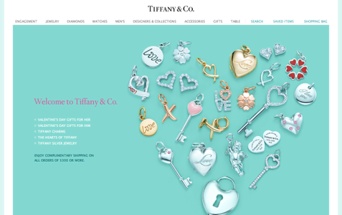
其二：如果你进入某个品类较早，那你就能通过抢占某个特定色建立自己品牌的声誉。蒂芙尼就先占了蓝色。柯达的黄色也是如此，它传达着柯达在传统胶卷行业的领先地位。颜色锤子在零售业尤其有效（麦当劳的金色拱门，黄色的壳牌石油、棕色的UPS、绿色的喜力啤酒、伊丽莎白雅顿红门、21世纪不动产的金色外套）。

Slide 20
你也许会问：当所有行业都有领先者怎么办？一个可行的方法是，你可以试着给产品涂上一个不同寻常的颜色来创造潜在的视觉锤。
经典的例子是化妆品牌玫琳凯。1968年玫琳凯买了一辆凯迪拉克，并把它漆成粉红色用来推广他的产品线。没有比这个更正确的决定了！粉色玫琳凯今天的年销售额约25亿美元； 通用汽车也已经为玫琳凯生产了超过10万辆粉色凯迪拉克作为销售奖励。
类似的经典还有“最负声望的女鞋”。这个由法国设计师克里斯蒂安·布鲁托设计的“红色鞋底”高跟鞋，它不同寻常的鞋底设计使得这一品牌成为时尚女性的永久装备。还有大家熟悉的启用浅橙色纸张的美国金融时报，在一个报纸长期亏损的时代，金融时报一直保持盈利并拥有约210万读者是多么难能可贵的成功。

Slide 21
不要为了与众不同而冒险。
有时候一个品牌该用什么颜色很明显，但仍有一些公司搞砸了，比如维珍蓝。
这家澳大利亚航空公司实际上却把自己的飞机刷成了红色？红色的飞机怎么可能把维珍蓝这个名字钉入 顾客的心智中呢？不要为了特殊而冒险。同时，如果你成功建立了一个视觉锤，也不要轻易改变它。

Slide 22
锤子3：产品，完美的锤子
如果你能设计出包含一个视觉锤的产品，那么你在市场上就拥有巨大的优势。
纸巾中的舒洁、番茄酱中的亨氏。蛋黄酱中的好乐门。或者是之前我们说过的劳斯莱斯汽车的前栅，相信你一定都记得。但没有一个品牌比劳力士做得更好。劳力士独特的表带是它无可比拟的视觉锤。这一特殊的身份符号把劳力士“奢华手表中的领导品牌”这一定位深植顾客心中。

Slide 23
成就“最好”的市场领先者认知，而不要成就“最好”的产品。
事实上，劳力士并不是市场上第一个奢华手表品牌，但它是顾客心中的第一个奢华品牌。最好的“产品”不一定成为领导的品牌，让品牌成为赢家的是：它是市场领先者的认知。你也许觉得不公平，可这是真理。消费品领域中，有机构常常发现品类中第二品牌的产品超越了市场领导品牌。作为高端咖啡市场的领导者，星巴克被认知比所有其他咖啡品牌都好。然而权威机构的结论可能让你大跌眼镜：麦当劳的咖啡口味超过了星巴克。事实上，要争夺顾客的心智份额，品牌需要首先进入并建立一个领先地位，这样就很难再被驱逐出去。

Slide 24
诸多的认知领先者。
记得飞机上常发放的“中间带孔的的薄荷糖”吗？也许你叫不出它的名字，但“中间带孔”这个强大的视觉锤，让你第一眼就将它和其他所有薄荷糖品牌区别了开来，是的，它就是美国薄荷糖第一品牌“救生圈”。
卡骆驰也是如此，这是一款鞋上有洞来通气和排水的沙滩鞋。“鞋上有洞”这是多么强大的视觉锤，即便它很丑。庆幸的是创始人是聪明的，他们发现了这个问题并马上加以利用。

Slide 25
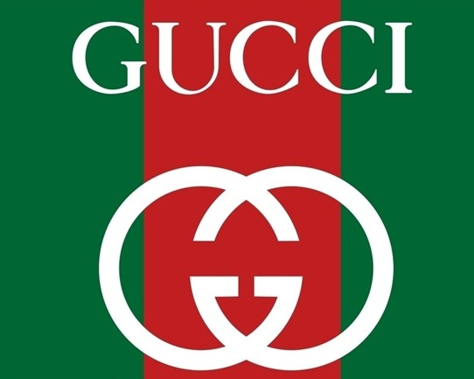
“丑也可以是美的”成为了这个品牌的语言钉子。
还有举不胜举的例子。提一下这个品牌吧，古驰。这个常用帆布而不是皮革来制作包的奢侈品牌。古驰拥有两个视觉锤，这是很少有品牌能负担的奢侈：红绿条纹和双G互锁标识。这一视觉锤让大多数人在一定距离之外，都能快速识别并和其他品牌区分开来。

Slide 26
锤子4：包装，做的不同
大多数品牌都关注产品，包装作为建立品牌的要素常被忽略。实际上，包装可以表达这个品牌的各项优点，包装的形状和构成也都可以成为重要的视觉要素。如果你恰好无法使你的产品与众不同，那么你可以让你的产品包装看起来不一样。比如，你如何让一双连裤袜看起来不同？有点难度，可我已经提示你了，包装。多年前汉斯公司推出了L’eggs，这个连裤袜品牌获得了巨大成功。因为它的包装——塑料蛋形包装（egg译为：鸡蛋） 简直是夺人眼球的视觉锤，完美的诠释了这个丝袜产品可以让人幻想的各种优点。饮料品类中的经典是“维他命水”的包装瓶子。各种花色的瓶子让我们想起药店货架上一排排的处方药，而这正是“维他命”饮料的概念。

Slide 27
经验法则是如果你不是新品类中第一个进入市场的，那么请你与众不同。
“维他命”是幸运的，相反如果它不是率先进入市场，就会惨遭滑铁卢。拿酒类品牌伏特加来说，它的历史可以追溯到几个世纪之前，即便一些知名品牌也至少源自16世纪。面对这样的事实，瑞典的“绝对伏特加”如何生存？它用与众不同的姿态将自己的瓶子设计成了更像药店里出售的药瓶子。结果你已经料到了，“绝对伏特加”成为了美国市场上进口伏特加的第一品牌，全球十大最畅销蒸馏酒品牌之一。

Slide 28
经验法则是包装作为锤子有多好并不关键，关键的是要确保视觉锤与钉子紧密相连，并且必须不断捶打钉子，才能成就品牌。
“山脉”作为依云水的装饰商标图案，不仅仅是商标，更是依云水的视觉锤。而“来自法国阿尔卑斯的天然水”就是钉子。“山脉”这个视觉锤和法国阿尔卑斯这个语言钉子两者的紧密结合，使得依云成为全球最畅销的高价饮用水品牌。

Slide 29

关于樊登读书会
在微信公众平台中搜索【樊登读书会】或者扫描二维码进行关注；
非会员可以试读部分图书精华解读内容，注册成为会员，第一时间获取全部读书笔记；
会员拥有近距离交流的微信会员群，可以随时方便的交流读书心得，有任何读书的疑问都可以在会员群或讨论区中提出。
这里是读书人的社区，是思想碰撞和交流的舞台。
樊登读书会 欢迎爱读书的你！

Slide 30
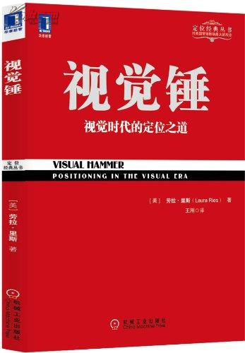
如果您觉得有所收获，欢迎邀请您的朋友加入
共同分享读书的喜悦！
樊登读书会

Slide 31


欢迎关注
上海科必达信息科技有限公司
荣誉出品

